Slide 2
Biology
Md Mizanur Rahman Bhuiyan
(Lecturer Of Biology.)
SHOHAGI UNION HIGHER SECONDARY SCHOOL.
ISHWARGANJ,Mymensingh.

Slide 3
পাঠ পরিচিতি
শ্রেণিঃ একাদশ
অধ্যায়ঃ ২য়
অধ্যায়ের নামঃ কোষ বিভাজন

Slide 4
আজকের পাঠ শেষে শিক্ষার্থীরা
কোষ বিভাজন এর ধারণা লাভ করতে পারবে।
অ্যামাইটোসিস কোষ বিভাজনের ব্যাখ্যা করতে পারবে।

Slide 5
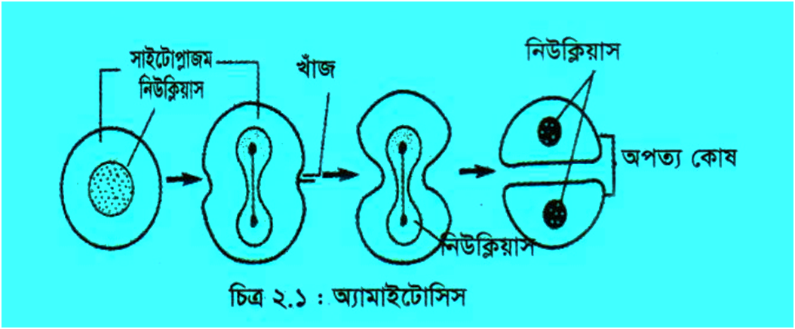
নিচের ছবিটি দেখ এবং কিছু বল

Slide 6
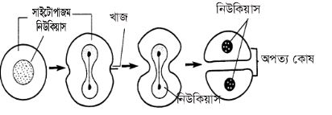
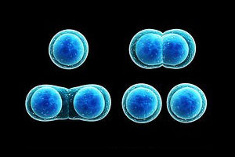
অ্যামাইটোসিস কোষ বিভাজন

Slide 7
পাঠ উপস্থাপন
যে প্রক্রিয়ায় জীবের বৃদ্ধি ও জননের উদ্দেশ্যে কোষের সংখ্যা বৃদ্ধি ঘটে তাকে কোষ বিভাজন বলে।
ওয়াল্টার ফ্লেমিং (১৮৮২) প্রথম সামুদ্রিক স্যালাম্যান্ডার এর কোষে,কোষ বিভাজন লক্ষ্য করেন।
মাতৃকোষঃযে কোষ বিভাজিত হয়ে নতুন কোষ সৃষ্টি হয় তাকে মাতৃকোষ বলে।
অপত্য কোষঃকোষ বিভাজনের ফলে সৃষ্ট নতুন কোষ কে অপত্য কোষ বলে।
প্রকারভেদঃকোষ বিভাজন তিন প্রকার যথাঃ
১.অ্যামাইটোসিস বা প্রত্যক্ষ বিভাজন
২.মাইটোসিস বা সমীকরণিক বিভাজন
৩.মিয়োসিস বা হ্রাসমূলক বিভাজন

Slide 8
এখন আমরা অ্যামাইটোসিস কোষ বিভাজন নিয়ে আলোচনা করব
কাদের ঘটেঃসাধারণত এককোষী জীবে অ্যামাইটোসিস বিভাজন ঘটে।বিশেষ করে আদিকোষে (ব্যাক্টেরিয়া,সায়ানোব্যাক্টেরিয়া)এ প্রকার বিভাজন ঘটে।
ঈস্ট,অ্যামিবা ইত্যাদি তেও অ্যামাইটোসিস ঘটে।
অ্যামাইটোসিসের প্রক্রিয়াঃচিত্রের মাধ্যমে বর্ণনা

Slide 9
একক,দলীয় কাজ
অ্যামাইটোসিস কোষ বিভাজনের চিত্র অংকন কর।

Slide 10
মূল্যায়ন
১.কোষ বিভাজন কাকে বলে?
২.কোষ বিভাজন কত প্রকার?
৩.সমীকরণিক বিভাজন কোনটি?

Slide 11
বাড়ির কাজ
বিভিন্ন প্রকার কোষ বিভাজনের সংজ্ঞা
অ্যামাইটোসিস কোষ বিভাজনের চিত্রসহ বর্ণনা শিখে আসতে হবে।

